Slide 1
Application spécialisée pour le développement d’application embarquées
Robot Icarus

Slide 2
Objectifs
Réaliser une application Android pour contrôler le robot
Détecter les obstacles et le vide
Diffuser la vidéo provenant de la caméra embarquée
Permettre un contrôle vocal du robot
Reconnaitre des objets

Slide 3
Répartition des tâches
Ariel roman
Cyril charbonneau
Application Android
Gestion des déplacements du robot
Gestion du streaming vidéo
Installation et configuration de Raspbian
Implémentation de la reconnaissance d’objets

Slide 4
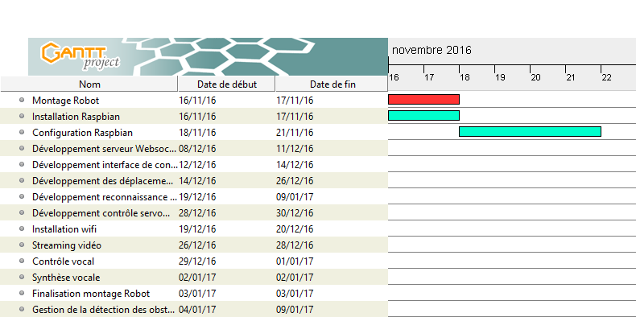
Planning

Slide 5
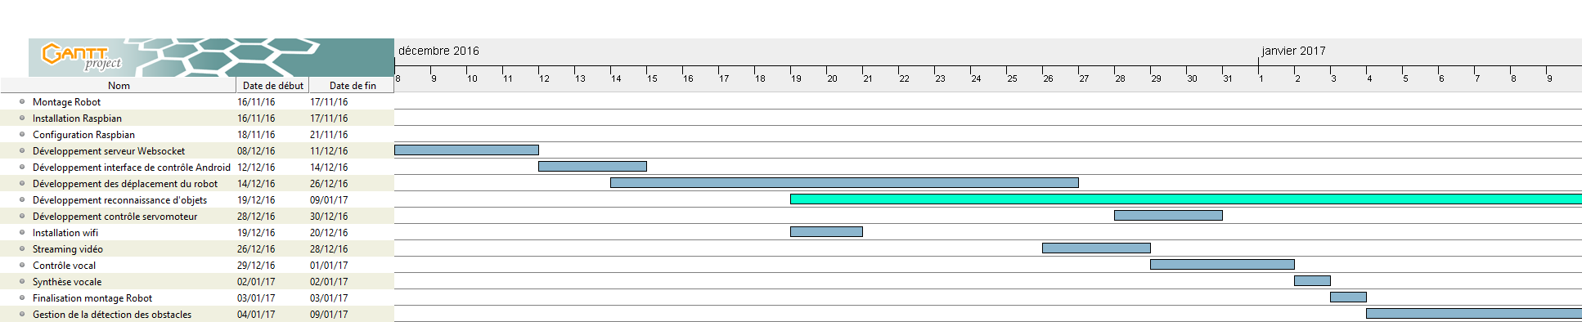
Planning

Slide 6
Reconnaisse d’objets
OpenCV
Reconnaissance de texte
Difficultés :
Installation de OpenCV sur le raspberry pi
Installation de TensorFlow impossible sur le raspberry pi B+ V 1.2

Slide 7
Communication raspberr pi / smartphone
Librairies :
Webosocket++ ( dépendances Boost et Asio )
Autobahn|Android
Format des communications :
Mots séparés par des ;
Exemple : « movement;forward »
Difficultés :
Compilation de Boost pour une architecture arm

Slide 8
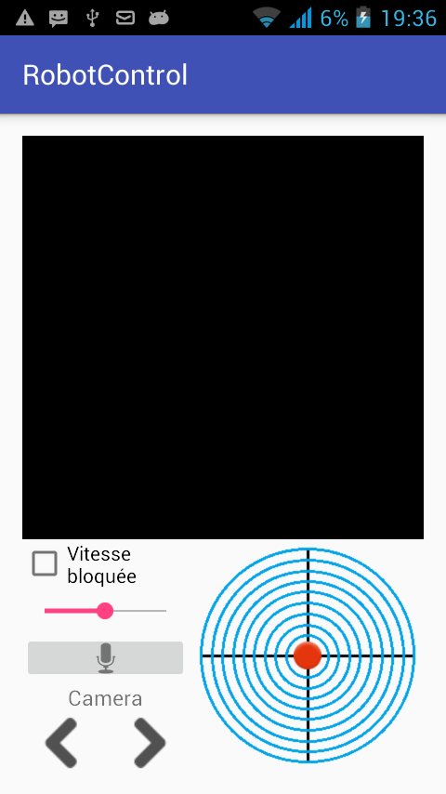
Interface android
Contrôle de type joystick
Contrôle de la caméra
Visualisation de l’environnement du robot
Difficultés :
Affichage du flux vidéo ( format Mjpeg )
Gestion du pointeur de contrôle des déplacements

Slide 9
Déplacements robot et caméra
Tourne en inversant le sens de rotation d’une roue
Difficultés :
Inputs du moteur avant droit inversés
Roues qui n’accrochent pas toujours bien pour la rotation
Etat « d’équilibre » du servomoteur ne fonctionne pas

Slide 10
Gestion des obstacles et du vide
Difficultés :
Télémètre avant non fonctionnel
Valeurs mésurées différentes alors que le robot est immobile
Contrôle incohérent lorsque la détection d’obstacle est activée
Solutions :
Moyenne des 10 dernières valeurs
Plage de valeurs
Ecart-type

Slide 11
Streaming vidéo
Motion
Enregistrement d’images et de vidéos possible
Format Mjpeg
Difficultés :
Récupération flux vidéo de la caméra Microsoft
Vidéo non fluide (suite d’images)

Slide 12
Reconnaissance vocale
Google Speech API
CMU sphinx (shpinxpcoket)
Dictionnaire, Grammaire
Difficultés :
Connexion internet nécessaire pour Google Speech
Performance CMU sphinx variable

Slide 13
Conclusion et démonstration
Projet intéressant
Découverte du raspberry pi
Asociation de compétences informatique et électronique

